Slide 1
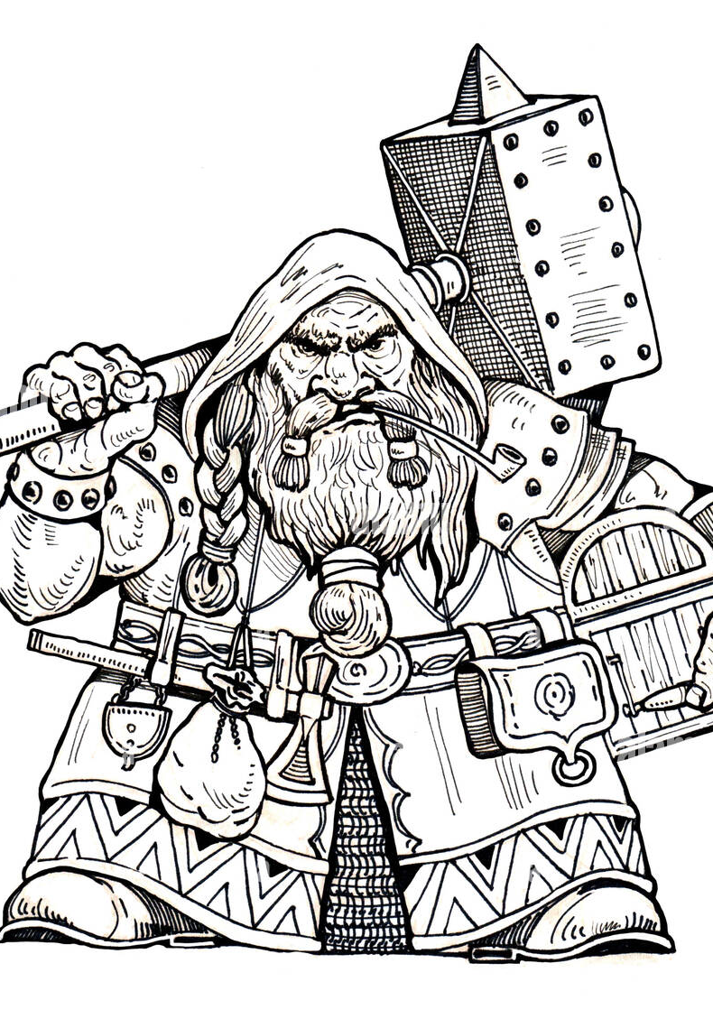
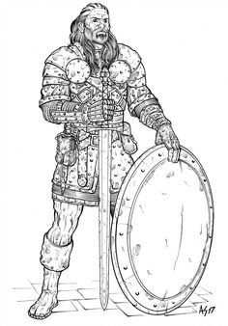
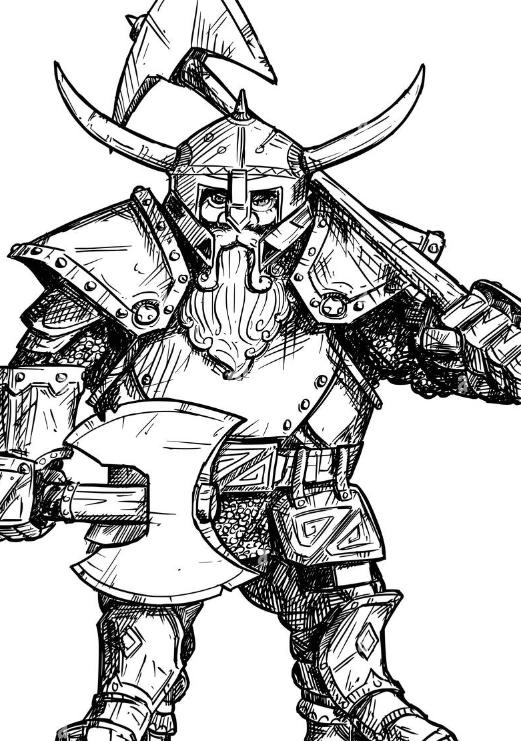

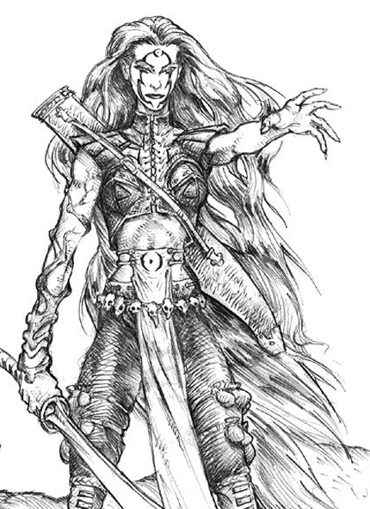
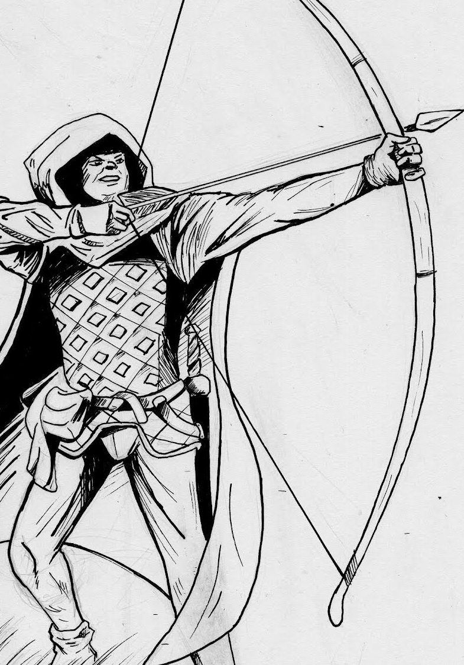

Slide 2

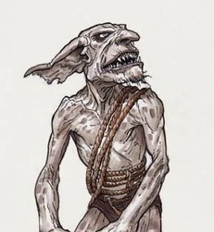
Trasgo Errante
2
ARMADURA
#
0
Daga Oxidada: Ataque directo con una vieja daga (-1PL)
#
G
Acribillar: Un ataque despiadado para destrozar y matar (-2PL)
#
G

Slide 3
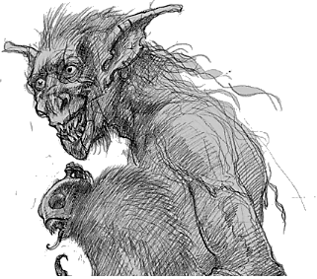
Trasgo Carroñero
3
ARMADURA
#
0
Ataque Arrebatado: Violento ataque directo (-2PL)
#
G
Desesperación: La locura se apodera de la criatura, daña 3 enemigos (-1PL) y pierde el mismo (-1PL)
#
G

Slide 4
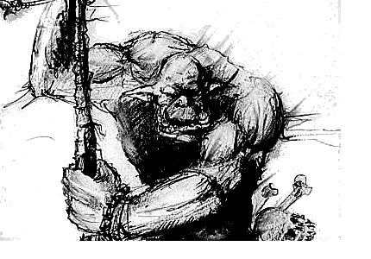
Orco Salvaje
3
ARMADURA
#
0
Hacha: Ataque directo con hacha de guerra (-1PL)
#
G
Acribillar: Un ataque despiadado para destrozar y matar (-2PL)
#
G

Slide 5
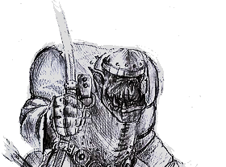
Orco Arquero
3
ARMADURA
G
0
Cuchillada: Un ataque directo con una cuchilla (-1PL)
#
G
Arco y Flecha: Ataque de arco y flecha rudimentario (-1PL)
#
G

Slide 6
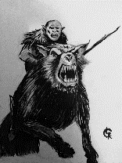
Huargo
3
ARMADURA
G
0
Garras: Ataque directo con garras (-1PL)
#
G
Devorar: Un feroz mordisco que daña (-1PL) y cura al atacante (+1PL)
#
G

